Slide 1
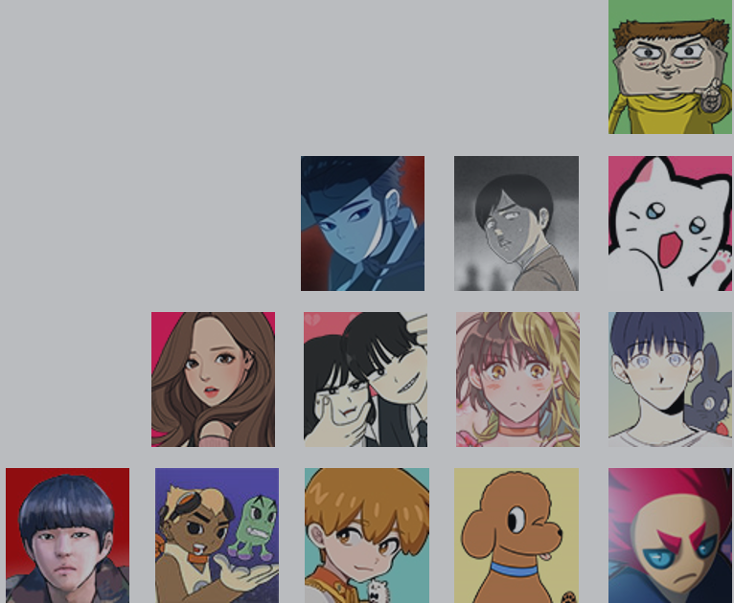
웹툰 댓글 분석
2019.08.28
빅데이터 캠퍼스
Dongguk University
6조 데굴데굴
Notes:
안녕하세요 ?
‘웹툰 댓글 분석’이라는 주제로 발표를 진행할 장혜원입니다.

Slide 2













@@@ 데굴데굴 @@@
팀장
김승현
장혜원
빅데이터 학과
디지털콘텐츠 학과
전소정
강유정
컴퓨터공학과
미디어기술콘텐츠 학과
Dongguk University
일단 본격적인 내용 설명에 앞서서 팀원 소개를 잠시 드리겠습니다.
저희 조는 네명으로 구성되어있는데요. 분석 과정을 칼같이 분담하지 않고 각 과정에서
세부적으로 분담하면서 같이 배웠기 때문에 프로젝트를 진행하며 많이 얻은 것 같습니다.
그동안 고생한 조원들에게 수고했다는 말을 보내고 싶습니다.
Notes:
일단 본격적인 내용 설명에 앞서서 팀원 소개를 잠시 드리겠습니다. 저희 조는 네명으로 구성되어있는데요. 분석 과정을 칼같이 분담하지 않고 각 과정에서 세부적으로 분담하면서 같이 배웠기 때문에 프로젝트를 진행하며 많이 얻은 것 같습니다. 그동안 고생한 조원들에게 수고했다는 말을 보내고 싶습니다.

Slide 3
CONTENTS
1
2
3
4
프로젝트 개요
분석 내용
분석 결과
발전 방향
프로젝트 배경
데이터 수집
결과 및 시각화
발전 방향
프로젝트 목표
데이터 처리 및 탐색
웹 서비스화
참고 문헌
데이터 분석
Dongguk University
다시 돌아와서, 저는 이번 시간에 저희 조가 ‘웹툰 댓글 분석’이라는 프로젝트를 기획하게 된 배경과
그에 대한 분석 내용 및 방법 그리고 결과 순으로 말씀드리겠습니다
Notes:
다시 돌아와서, 저는 이번 시간에 저희 조가 ‘웹툰 댓글 분석’이라는 프로젝트를 기획하게 된 배경과 그에 대한 분석 내용 및 방법 그리고 결과 순으로 말씀드리겠습니다

Slide 4
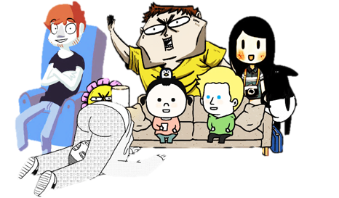
1
프로젝트 개요
온라인 만화 (웹툰)
이용경험
89.9%
사례 수 : 1200명 한국 콘텐츠 진흥원 만화 이용자 실태조사 2016
조사 대상자 중 약 90%가 온라인 만화 (웹툰)을 경험해 본 적이 있다고 응답
Dongguk University
1
Notes:
웹툰 .. 다들 보시나요? 저 같은 경우는 좋아하는 웹툰은 자정까지 기다리거나 기다리기 힘들면 결제해서 미리 보기도 합니다.

Slide 5
모바일로 어디서든 보기 쉽고 재밌는 컨텐츠인 웹툰은 그 인기가 점점 더 커지고 있고,
그에 따라 웹툰 시장도 증가하고 있습니다.
8월 기준으로 8800억원을 돌파했고
해외매출도 증가함으로써 새로운 한류의 가지가 되었습니다.
1
프로젝트 개요
웹툰 시장의 성장 및 산업적 가치 증가
2013 ~ 2018년 웹툰 매출
8,805
해외 수출
7,240
2차 부가가치
단위 : 억
5,845
1차 매출
4,200
2,100
1,500
2013년
2014년
2015년
2016년
2017년
2018년
자료 출처 원 출처 : KT 경제 경영 연구소 2차 출처 : 네이버 웹툰 매체 소개서
Dongguk University
2
Notes:
모바일로 어디서든 보기 쉽고 재밌는 컨텐츠인 웹툰은 그 인기가 점점 더 커지고 있고, 그에 따라 웹툰 시장도 증가하고 있습니다. 8월 기준으로 8800억원을 돌파했고 해외매출도 증가함으로써 새로운 한류의 가지가 되었습니다.

Slide 6
1
프로젝트 개요
웹툰 작가 및 작가 지망생 수 증가
연도별 누적 작가 수 현황
웹툰 작가 수 현황
6,153
신규 작가
기존 작가
5,046
3,927
6,916 (명)
2,538
2019.07 기준
1,386
자료출처 : WAS (Webtoon Analysis Service)
2014년
2015년
2016년
2017년
2018년
Dongguk University
3
웹툰 시장이 커지는 만큼 그에 큰 기여를 하는 작가들도 꾸준히 늘어나는 추세이고/ 현재 기준으로는 7천명 가까이 됩니다 또,’웹툰 작가 지망생＇의 줄임말인 웹망생이라는 신조어가 생길 정도로 웹툰 작가가 되기를 희망하는 수도 늘어나고 있습니다.
그래서 저희는 이부분에 주목해서 우리가 매일 보는 컨텐츠인 웹툰을 제작하는 이들에게
어떻게 도움을 줄 수 있을까? 하는 생각으로 시작하게 됐습니다
Notes:
웹툰 시장이 커지는 만큼 그에 큰 기여를 하는 작가들도 꾸준히 늘어나는 추세이고/ 현재 기준으로는 7천명 가까이 됩니다 또,’웹툰 작가 지망생＇의 줄임말인 웹망생이라는 신조어가 생길 정도로 웹툰 작가가 되기를 희망하는 수도 늘어나고 있습니다.
그래서 저희는 이부분에 주목해서 우리가 매일 보는 컨텐츠인 웹툰을 제작하는 이들에게 어떻게 도움을 줄 수 있을까? 하는 생각으로 시작하게 됐습니다

Slide 7
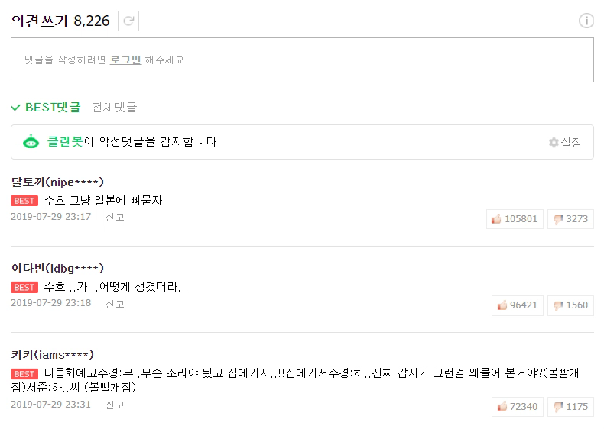
네이버 웹툰을 기준으로 보통 인기있는 작품의 경우평균 3-4천개,종종 만개 이상의 댓글이 달립니다. 댓글은 독자들과 작가가 직접적으로 소통하는 공간이잖아요?
1
프로젝트 개요
댓글 ?
작가와 독자의 소통 공간이자 피드백을 얻는 곳
프로젝트
대상
프로젝트
목표
Dongguk University
4
Notes:
네이버 웹툰을 기준으로 보통 인기있는 작품의 경우평균 3-4천개,종종 만개 이상의 댓글이 달립니다. 댓글은 독자들과 작가가 직접적으로 소통하는 공간이잖아요? 저희는 이 댓글들을 분석해서 작가들에게 전달함으로써 피드백을 쉽게하고 컨텐츠에 기여하도록 하는것이 목표입니다.

Slide 8
1
프로젝트 목표
웹툰 작가
프로젝트 대상
웹툰 작가 지망생
웹툰 플랫폼 관계자
프로젝트 목표
웹툰 작가 및 웹툰 작가 지망생들을 위한 웹툰 댓글 분석 웹 페이지를 개발하여 제공함으로써 분석 결과를 통해 독자들의 의견을 보기 쉽게 확인하고 빠른 피드백을 가능하게 한다.
프로젝트
목표
Dongguk University
5
저희는 이 댓글들을 분석해서 저희 프로젝트의 대상인 작가들에게 전달함으로써 피드백을 쉽게하고 컨텐츠에 기여하도록 하는것이 목표입니다.
Notes:
저희는 이 댓글들을 분석해서 저희 프로젝트의 대상인 작가들에게 전달함으로써 피드백을 쉽게하고 컨텐츠에 기여하도록 하는것이 목표입니다.

Slide 9
1
프로젝트 목표
웹툰 작가 및 작가 지망생 대상 자체 설문 조사
연재 중인 웹툰의 별점, 댓글, 조회수에
관심을두고 있습니까?
매우 그렇다 + 그렇다 71.4%
독자들의 댓글이 작품활동에
영향을 미친 적이 있습니까?
매우 그렇다 + 그렇다 + 때때로 그렇다
71.5%
미리보기를 결제한 유료독자들의 반응이
따로 신경 쓰이신 적이 있습니까?
매우 그렇다 + 그렇다 42.9%
웹툰의 댓글을 모두 읽는 것에
부담을 느끼신 적이 있습니까?
매우 그렇다 + 그렇다 57.2%
웹툰 댓글이나 SNS에서 언급되는 내용 중
신경 쓰이는 요소는 무엇입니까?
스토리 > 그림체, 분량 > 기타
Dongguk University
6
저희 프로젝트의 대상이 되는 작가와 작가 지망생들 몇 분에게 설문 조사를 메일로 부탁드렸는데요 그중 소수가 답해주셨지만 이로 힌트를 얻을 수 있었습니다.
Notes:
저희 프로젝트의 대상이 되는 작가와 작가 지망생들 몇 분에게 설문 조사를 메일로 부탁드렸는데요 그중 소수가 답해주셨지만 이로 힌트를 얻을 수 있었습니다.

Slide 10
1
프로젝트 목표
무엇을 분석할 것인가?
각 회차 별 분석
특정 장르의
인기ᆞ비인기
웹툰 비교
이번 화에 대한 독자들의 반응 ?
같은 장르, 인기 vs 비인기 웹툰
작가, 작품에 대한 독자 언급
작가, 작품에 대한 독자 언급량과 내용 차이
유료 독자들의 반응
별점 변화율, 댓글 수 추이
별점 평균, 댓글 수 평균
트위터에서의 언급량
트위터에서의 언급량 차이
Dongguk University
7
Notes:
저희는 그래서 분석할 내용을 크게 두 가지로 나누어 생각을 해봤습니다
새롭게 업로드된 화라면, 이번 화에 대해 독자들이 긍정적인지 , 부정적인지에 대한 내용,
분량이라던가 그림체 처럼 작가와 작품에 대한 직접 적인 언급을 하는 댓글,
결제해서 미리 본 유료독자들의 댓글만을 분석해서 유료독자들의 반응은 어떨지 분석하기로 했습니다
그리고 이런 내용들이 인기 웹툰과 비인기 웹툰에서는 어떤 차이를 보일지 생각해봤습니다

Slide 11
2
분석 내용
각 회차 별 분석 | CONTENTS | 같은 장르 인기 , 비인기 웹툰 비교
해당 회차에 대한 긍정, 부정 반응 | 감성 분석 | 전체 회차에 대한 긍정, 부정 반응 비교
해당 회차에 대한 작가, 작품 언급 댓글 | 작가, 작품 키워드 | 인기, 비인기 웹툰의 댓글에서 작가 작품 언급 차이
해당 회차 댓글 3줄 요약 | 댓글 요약 | /
유료독자들의 반응 (감성분석, 작가 작품 키워드) | 유료 독자 댓글 반응 | /
해당 회차 업로드 된 날짜로부터 약 일주일 내의 트위터 언급량 | 트위터 언급량 | 날짜 상관 없이 트위터 전체 언급량 비교
댓글 수 추이 그래프 | 댓글 수 | 평균 댓글 수 비교
별점 변화 그래프 | 별점 | 평균 별점 비교
Dongguk University
8
Notes:
이 표는 저희가 분석할 내용을 정의한 사항들을 명세한 표입니다.

Slide 12
2
데이터 수집
데이터 전처리
데이터 분석
분석 내용
웹툰 댓글
트위터
날짜, 회차 정보, 별점, 댓글 수,
댓글, 좋아요 수, 싫어요 수, 댓글 수
수집 정보
날짜, 트윗, 트윗 수
네이버 웹툰
플랫폼
트위터
무작위 선정한 웹툰 댓글 데이터 약 13만건
순정 장르 인기 웹툰 (여신강림, 연애혁명, 유미의 세포들)
순정 장르 인기 웹툰 여신강림(1~20화, 50~71화), 연애혁명(1~20화,250~274화) ,
유미의 세포들(1~20화, 390~408화),
수집 대상
및
수집 기준
순정 장르 비인기 웹툰 (악마와 계약연애, 8월의 눈보라, 안녕대학생)
약 85만건
판타지 장르 최다 조회수 웹툰 (신의 탑)
순정 장르 비인기 웹툰 8월의 눈보라(1~41화),
악마와 계약연애(1~59화), 안녕대학생 (1~83화)
판타지 장르 조회수 대비 매니아층 높은 웹툰 (가담항설, 이런 영웅은 싫어)
약 16만건
2019.01.01 ~ 2019.08.28
순정장르 인기 웹툰 언급 트윗 (16466)건
순정장르 비인기 웹툰 언급 트윗 (844)건
2019년 8월 22일, 23일 수집 기준
csv 파일
파일 형식
csv 파일
Dongguk University
9
Notes:
일단 저희는 네이버웹툰과 트위터에서 크롤링을 통해 데이터를 수집했습니다
댓글을 수집할 많은 웹툰 플랫폼 중 네이버를 선택한 이유는 플랫폼 중 1위이기도 하고, 또한 작가지망생들이 연재할 수 있는 오픈 챌린지 플랫폼을 제공하기 때문에 선택했습니다.
데이터 분석과 탐색하는 과정을 위해서는 무작위로 웹툰을 선정해서 댓글 약 13만건을 수집해 활용했고요
저희의 초기 목표는 모든 장르의 웹툰 댓글을 분석해서 비교하는 것이었으나 시간상 장르를 선택해야했습니다.
웹툰 비교를 위해서는 순정 장르를 선택했습니다. + 순정 선택한 이유
또 그중 인기웹투3개 비인기웹툰3개를 선택해서 총 약30만건의 댓글을 수집했습니다

Slide 13
2
데이터 수집
데이터 전처리
데이터 분석
분석 내용
자연어 처리와
데이터 탐색
Pandas
null 처리
네이버 악플 클린 봇으로 처리 된 댓글 제거
Konlpy
형태소 분석기
문장을 형태소 단위로 토큰화
자연어 처리
품사 tagging
* Stopwords (불용어)
Stopwords 제거
문장 내에서 내용을 나타내는데 의미를 가지지 않는 단어들의 집합
자연어 처리
Stopwords(불용어) 제거
NLTK
데이터 탐색
토큰의 빈도수 그래프로 확인
예 ) 의, 가, 이, 은, 들, 는, 좀, 잘, 걍, 하다, 에, 와
토큰화 결과값 예시
[['추국/Noun', '아/Josa', 'ㅠㅠㅠ/KoreanParticle'],
['백매/Noun’, '약간/Noun’, '무미랑/Noun’, '같다/Adjective’, '.../Punctuation’, '완전/Noun', '천재/Noun', '.../Punctuation'],
['도마뱀/Noun', 'ㅋㅋㅋ/KoreanParticle']]
Dongguk University
10
Notes:
그래서 저희 프로젝트의 대상은 웹툰 작가들과 웹툰 작가 지망생들입니다 혹은 웹툰 플랫폼 관계자가 될 수도 있겠죠

Slide 14
2
데이터 수집
데이터 전처리
데이터 분석
분석 내용
LSTM알고리즘을
이용한 감성분석
LSTM이란 ?
RNN 중 하나
여러 개의 레이어를 가진 구조
프로젝트에 적용
threshold
새로운 데이터(댓글) 입력
긍정 부정 확률
결과 출력
토크나이징
>
>
LSTM
모델 학습
>
>>
>
score > 0.7 : 긍정
score > 0.5 : 중립
score <= 0.5 : 부정
인코딩
Stopwords 제거
및 품사 태깅
형태소 분석
Keras tokenizer를 이용해
원핫인코딩
1개의 Dense층
Sigmoid 함수
에포크 4번 학습
전처리 pipeline
(토큰화, 인코딩, null처리)
Score = model.predict(data)
* 차트에 따라 다른 임계값 설정
Int((1-score)*100)
Count
Negative_count 1++
Negative_count 1++
Positive_count 1++
Int(score*100)
Negative_count 1++
Dongguk University
11
Notes:
그래서 저희 프로젝트의 대상은 웹툰 작가들과 웹툰 작가 지망생들입니다 혹은 웹툰 플랫폼 관계자가 될 수도 있겠죠

Slide 15
2
데이터 수집
데이터 전처리
데이터 분석
분석 내용
textRank란 ?
문서 집합을 요약하는 방법
textRank 알고리즘을
이용한 댓글 요약
Word graph
Sentence graph
Page Rank
키워드
핵심문장
또는
를 구축
Graph Ranking
알고리즘
프로젝트에 적용
댓글
수집
Word graph
Sentence graph
Ranking 알고리즘
3줄 요약
10개 키워드
>
토크나이징
>
+
>
>>
Stopwords 제거
및 명사 추출
CountVectorizer를 이용해 단어간 유사도를 계산
TF – IDF 모델 이용해 문장간 유사도를 계산
앞에서 구한 그래프를 이용해 Ranking이 높은 문장, 단어 출력
유연이 마인드 진짜 이쁘다 자까에게 통보한다 다음화를 내놓아라
임유연 나유연인데 뭐야 하고 다시 보고 다시 보고 다시 봤다 사촌인가 성이 다른 데 경우의 수는 일단 이복 동생이거나 사촌이거나 혹은 진짜 여사친인데 설마 여 사친과 동거는 아닐테고 만화니까 이복 동생일 가능성이 높을라
나유별이 아니라 임유별이네
['유연', '바름', '동생', '유별', '사촌', '진짜', '재현', '다른', '사람', '엄마']
Dongguk University
12
Notes:
그래서 저희 프로젝트의 대상은 웹툰 작가들과 웹툰 작가 지망생들입니다 혹은 웹툰 플랫폼 관계자가 될 수도 있겠죠

Slide 16
2
데이터 수집
데이터 전처리
데이터 분석
분석 내용
Word2vec을 이용한
작가 및 작품 키워드
연관 단어 추출
Word2vec이란?
워드 임베딩 방법 중 하나
Word embedding : 단어들을 벡터로 표현해서 단어간의 관계 파악
비슷한 맥락을 갖는 단어에 벡터를 주는 비지도 학습 알고리즘
CBOW 모델 / skip-gram 모델
프로젝트에 적용
댓글
수집
Word2vec 모델 훈련
작가 작품 키워드
가장 유사한 단어 추출
>
>
토크나이징
>
>
Stopwords 제거
및 명사 추출
Skip-gram
모델 사용
작품 관련
키워드
작품 / 그림 / 스토리 / 웹툰 / 그림체 / 띵작 / 명작 / 레전드 / 정주행 / 신체비율 / 반전 / 복선 / 이번 / 화 / 쿠키 / 별점 / 고구마 / 사이다 / 병맛 / 개연성 / 막장 / 산 / 설정 / 세계관 / 전개 / 만화 / 결말 / 재미 / 존잼 / 연재 / 흐름 / 소름 / 로맨틱 / 드라마틱 / 감정선 / 시나리오 / 약 / 도핑테스트 / 플롯 / 퀄리티 / 혜자 / 분량 / 창렬 / 개노 / 잼
Dongguk University
13

Slide 17
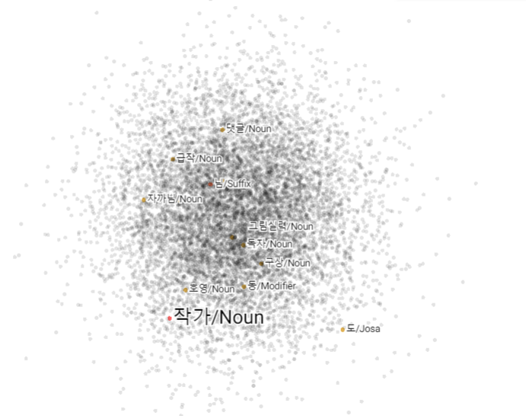
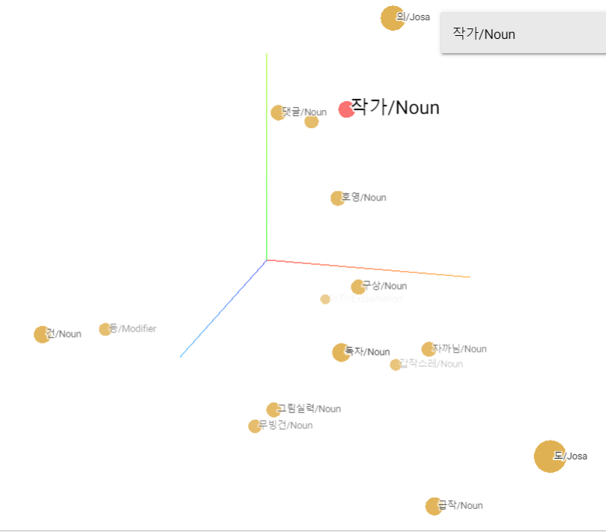
2
데이터 수집
데이터 전처리
데이터 분석
분석 내용
Word2vec을 이용한
작가 및 작품 키워드
연관 단어 추출
Word2vec 모델 tensorboard에서 시각화 (키워드 : 작가)
Word2vec이란?
워드 임베딩 방법 중 하나
Word embedding : 단어들을 벡터로 표현해서 단어간의 관계 파악
비슷한 맥락을 갖는 단어에 벡터를 주는 비지도 학습 알고리즘
CBOW 모델 / skip-gram 모델
댓글/Noun
의/Josa
호영/Noun
구상/Noun
도/Josa
건/Noun
동/Modifier
자까님/Noun
급작/Noun
그림실력/Noun
독자/Noun
무빙건/Noun
자까님/Noun
갑작스레/Noun
님/Suffix
프로젝트에 적용
댓글
수집
>
토크나이징
>
Word2vec 모델 훈련
>
작가 작품 키워드
가장 유사한 단어 추출
Stopwords 제거
및 명사 추출
Skip-gram
모델 사용
작품 관련
키워드
작품 / 그림 / 스토리 / 웹툰 / 그림체 / 띵작 / 명작 / 레전드 / 정주행 / 신체비율 / 반전 / 복선 / 이번 / 화 / 쿠키 / 별점 / 고구마 / 사이다 / 병맛 / 개연성 / 막장 / 산 / 설정 / 세계관 / 전개 / 만화 / 결말 / 재미 / 존잼 / 연재 / 흐름 / 소름 / 로맨틱 / 드라마틱 / 감정선 / 시나리오 / 약 / 도핑테스트 / 플롯 / 퀄리티 / 혜자 / 분량 / 창렬 / 개노 / 잼
유사도가 가장 높은 상위 15개 단어
Dongguk University
14

Slide 18
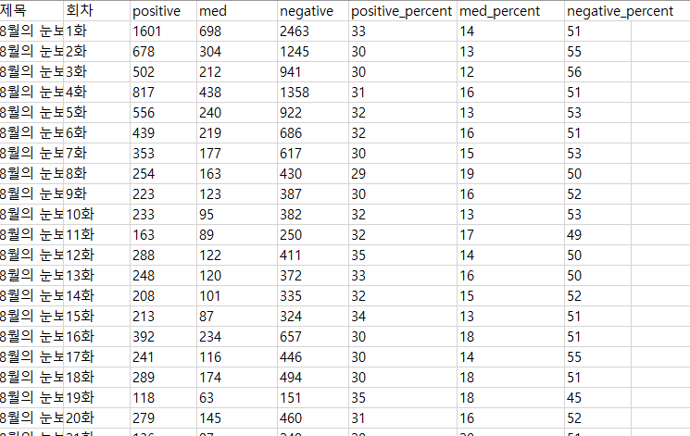
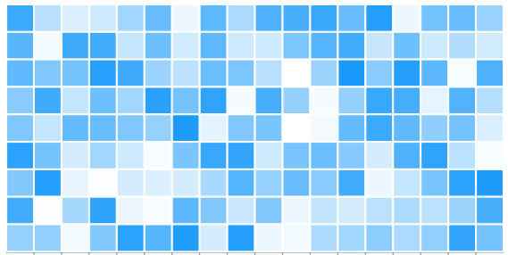
3
분석 결과
각 회차 별 pie chart
Positive
감성분석
Negative
특정 웹툰의 전체 회차 감성 분석
Heat map chart
Dongguk University
15

Slide 19
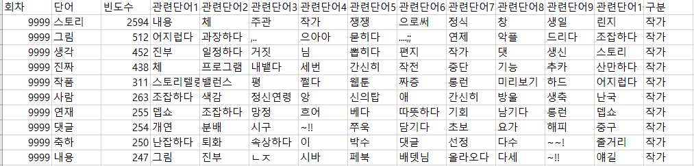
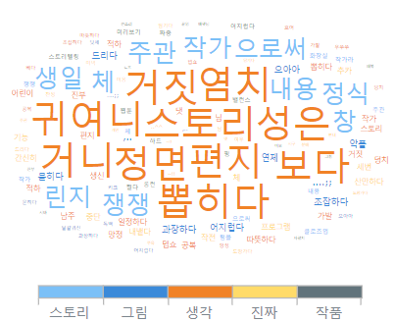
3
분석 결과
8월의 눈보라 댓글 1화 ~ 42화
작가 키워드
작가 작품
키워드
정규표현식
불용어 제거
내용, 체, 주관 ,작가, 쟁쟁
정식, 창,
생일, 린지
Dongguk University
16

Slide 20
3
분석 결과
‘8월의 눈보라’
별점 변화
댓글 수 변화
트윗량
별점 변화
댓글 수 변화
일주일간의 트위터 언급
Dongguk University
17

Slide 21
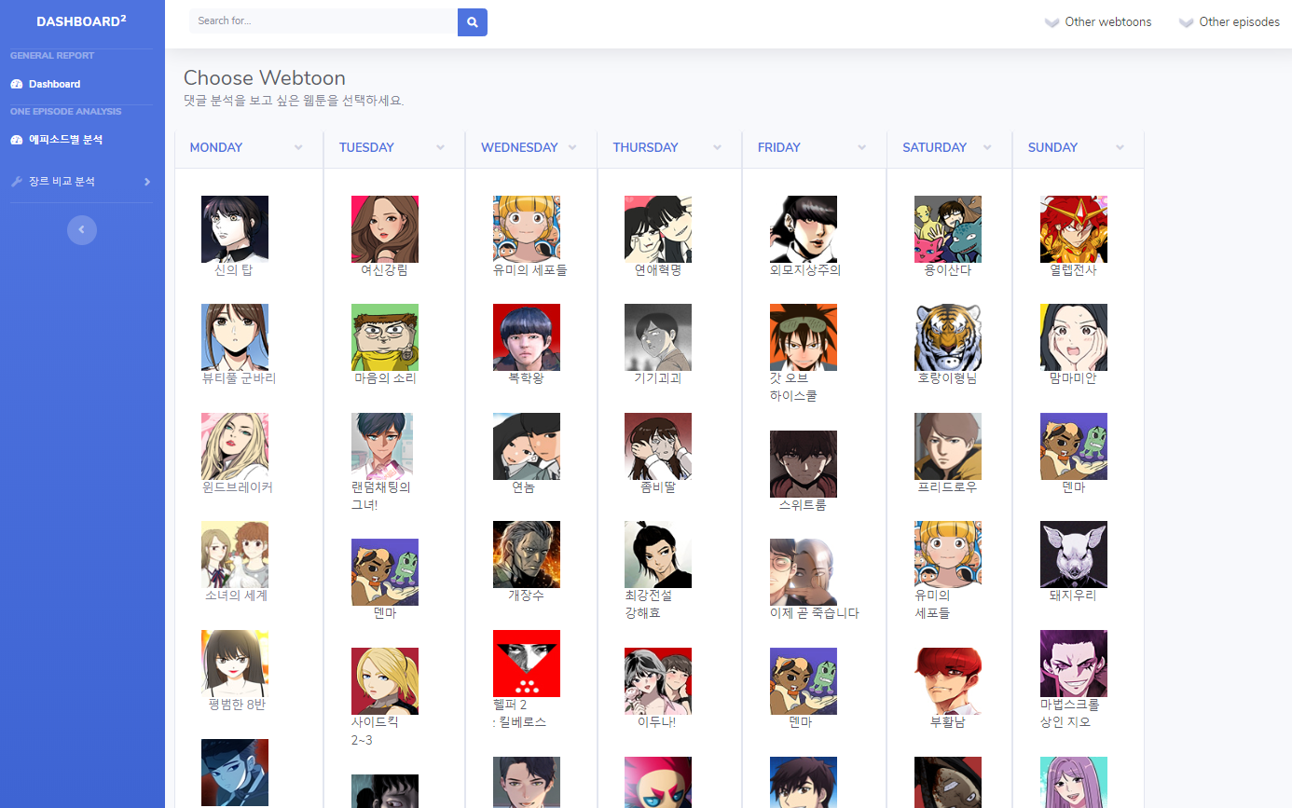
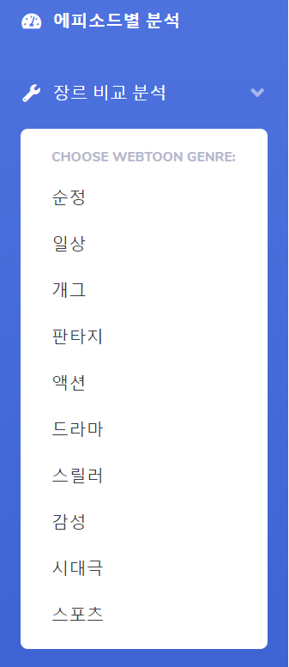
3
분석 결과
메인 페이지
요일 별 웹툰 선택
웹툰의 에피소드 별 분석 Tab
장르별 분석 Tab
Dongguk University
18

Slide 22
3
분석 결과
분석할 웹툰 검색
Dongguk University
19

Slide 23
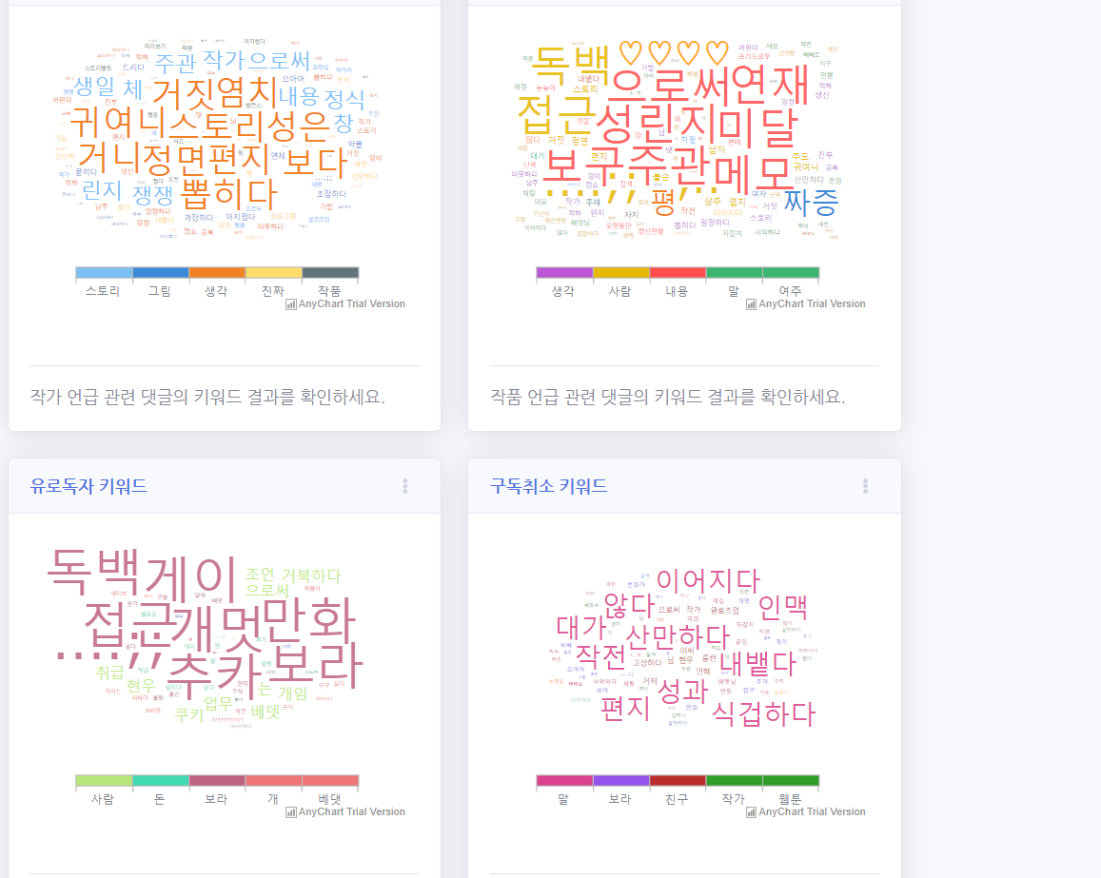
3
분석 결과
작가 작품 언급 댓글
Dongguk University
20

Slide 24
3
분석 결과
작가 작품 언급 댓글
Dongguk University
21

Slide 25
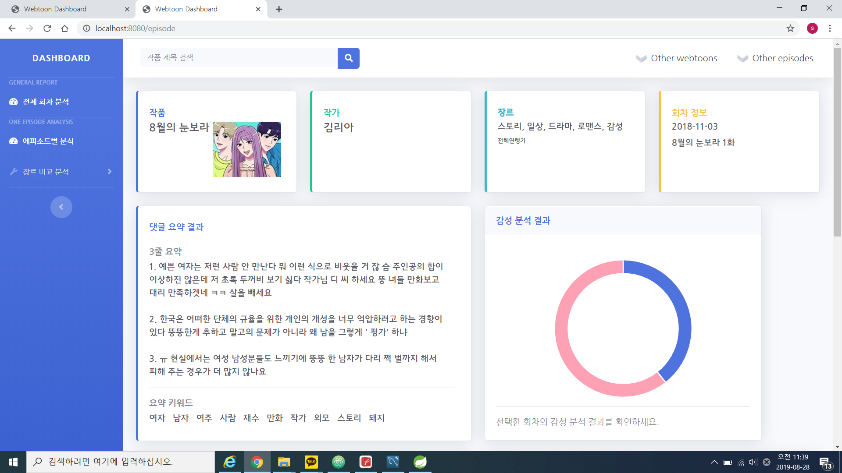
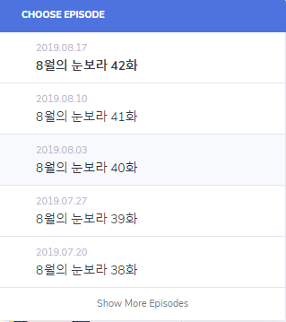
3
분석 결과
같은 웹툰 다른 회차 분석
웹툰 회차 별 분석
다른 웹툰 분석
Dongguk University
22

Slide 26
3
분석 결과
웹툰 회차 별 분석
작품, 작가, 장르 , 회차 정보
Dongguk University
23

Slide 27
3
분석 결과
웹툰 회차 별 분석
textRank 알고리즘을
이용한 전체 댓글 요약
댓글 요약
선택한 회차 댓글 요약
Dongguk University
24

Slide 28
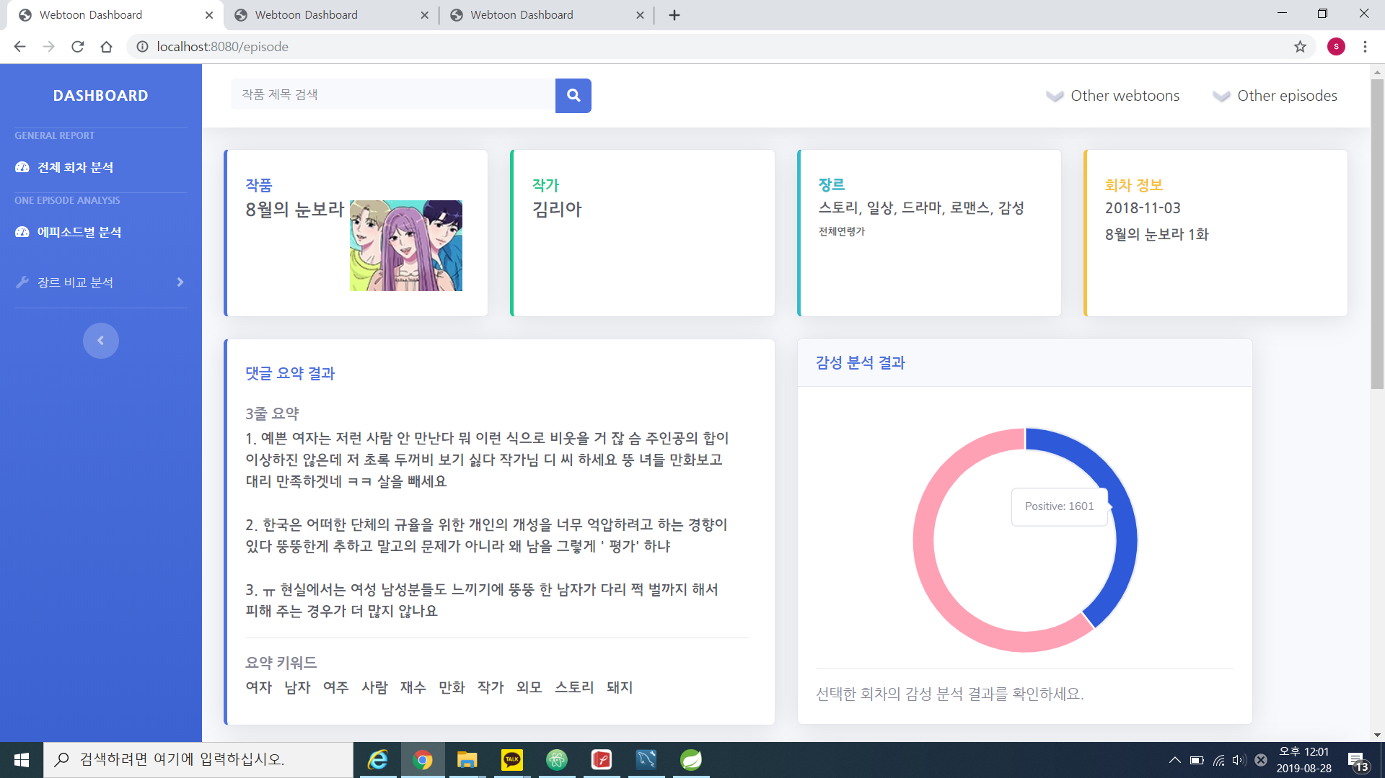
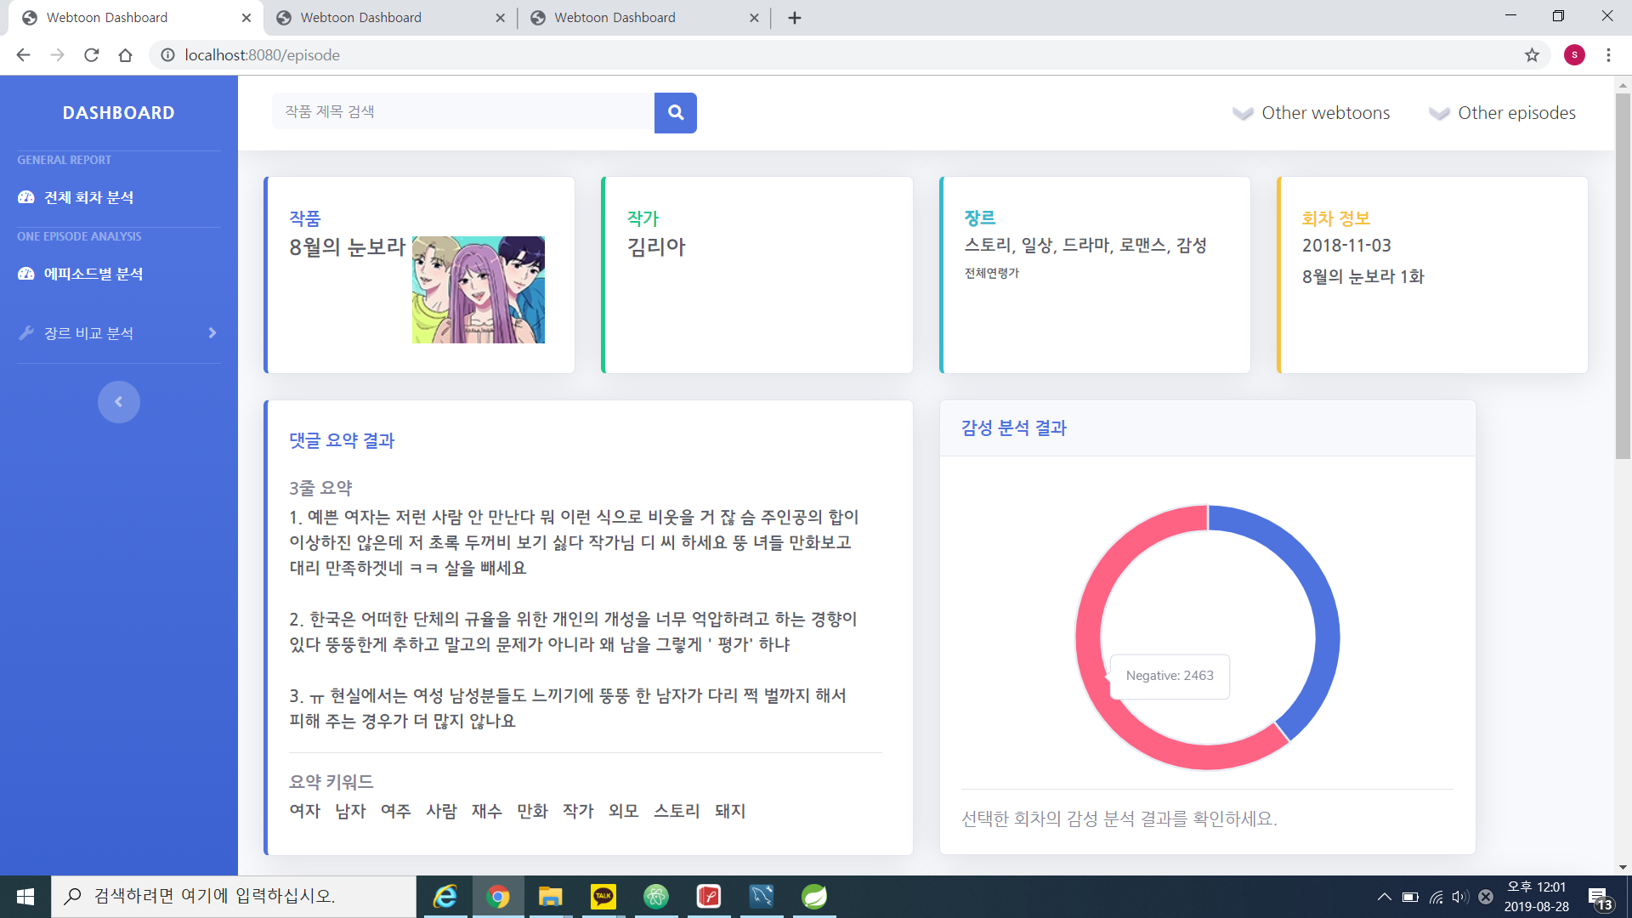
3
분석 결과
웹툰 회차 별 분석
LSTM 모델을 이용한
댓글 감성 분석
감성 분석 결과
선택한 회차 댓글 감성 분석
Dongguk University
25

Slide 29
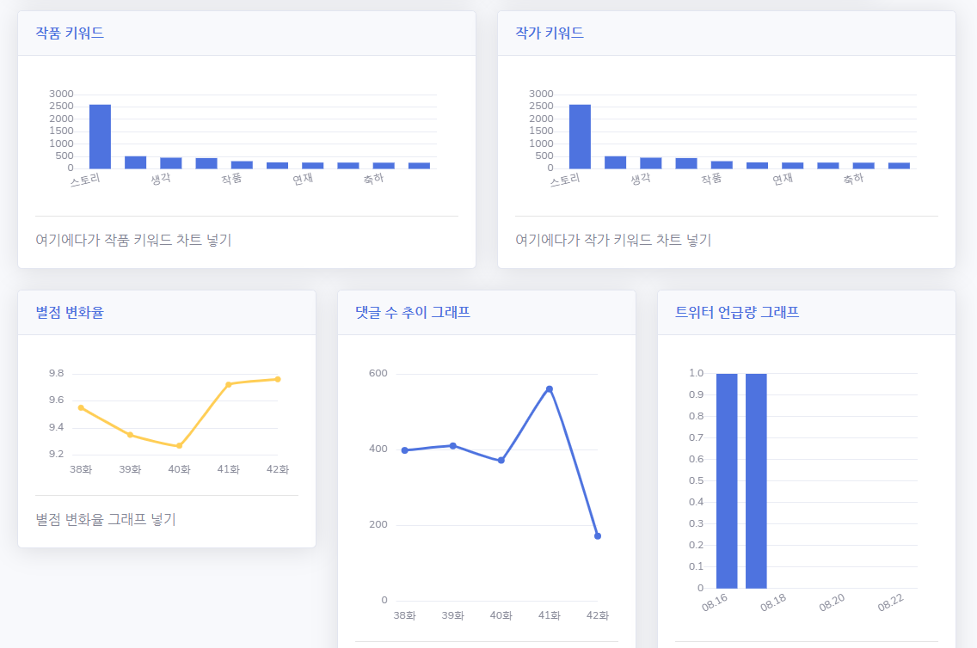
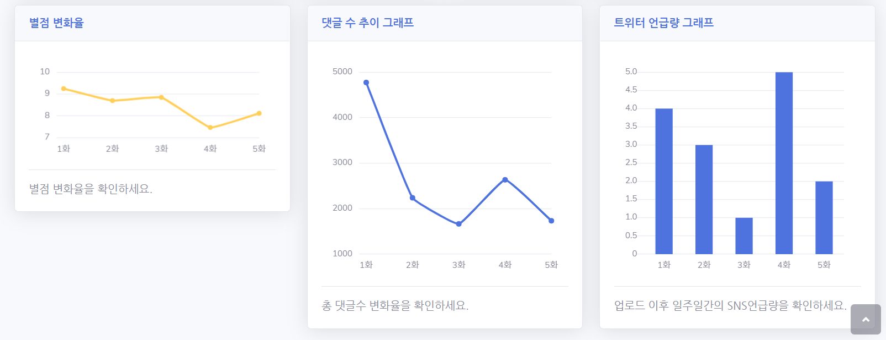
3
분석 결과
웹툰 회차 별 분석
작가 작품 키워드
Dongguk University
26

Slide 30
3
분석 결과
웹툰 회차 별 분석
별점 변화, 댓글 수 추이, 트위터 언급량 차트
Dongguk University
27

Slide 31

4
발전 방향
1
타 플랫폼
다음 웹툰, 카카오페이지 등 타 플랫폼으로의 확장
2
해외 플랫폼
국내 웹툰의 해외 독자들 반응 분석
NEW PLATFORM
3
분석 대상
확장의 용이함
웹 소설, 드라마 등으로의 분석 대상 확장
Dongguk University
28
Notes:
확장이 용이합니다~

Slide 32
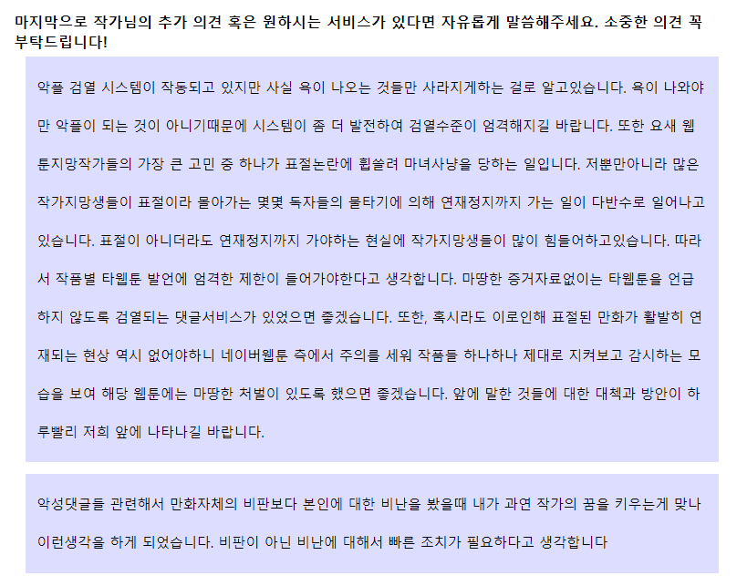

4
발전 방향
1
악플 검열
단순한 욕이 아닌 수위 높은 비난댓글 검열 시스템
2
표절 관련
마녀사냥 방지
무분별하게 근거 없는 표절 의혹을 제시하는 댓글 검열 시스템
BAD COMMENTS
악플 근절
Dongguk University
29
Notes:
확장이 용이합니다~

Slide 33
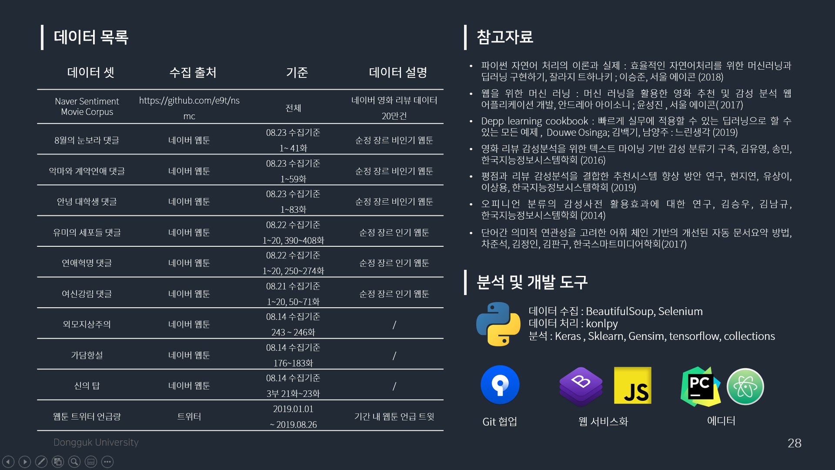
데이터 목록
참고자료
Dongguk University
30
Notes:
확장이 용이합니다~

Slide 34
THANK
YOU
Dongguk University
6조 데굴데굴

